Slide 1
Cytostatika

Slide 2
Nádorové onemocnění
definice = např. stav, kdy určitá populace vlastních buněk organismu relativně rychle a s určitou autonomií (nekontrolovaně) roste
neoplastická transformace, kancerogeneze
  postupný proces přeměny zdravé buňky v nádorovou
  hromadění genetických a epigenetických změn
Co odlišuje nádorovou buňku od zdravé?
Jaké jsou charakteristické vlastnosti nádorových buněk?
Notes:
O definici by se měli pokusit nejprve studenti

Slide 3
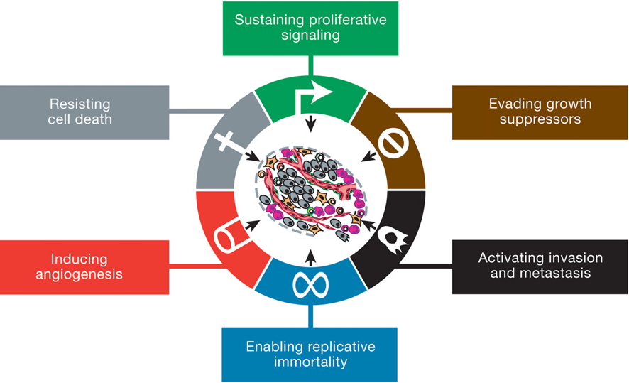
Charakteristické vlastnosti nádorových buněk
cytostatika
hyperproliferace
„nesmrtelnost“
invazivita, migrace
Hanahan D., Weinberg R. A. The hallmarks of cancer. Cell, 2000. 100 (1): 57-70.

Slide 4
Léčba nádorového onemocnění
A) Farmakoterapie:
cytostatika
    klasifikace dle mechanismu účinku
hormonální terapie
cílená terapie
    monoklonální protilátky
    inhibitory tyrozinkináz
    inhibitory intracelulárních signálních kaskád
    ostatní
imunoterapie
léčba bolesti, léčba NÚ, paliativní medicína
B) Chirurgická léčba
C) Radioterapie
D) Psychoterapie, rehabilitace a nutriční terapie

Slide 5
Cytostatika, chemoterapie
léčebný záměr kurativní, paliativní
způsob podání:
  parenterálně (i.v. bolus, infuze, intrathekálně, intravesikálně…)
  perorálně
dávka často v mg/m² nebo mg/kg
monoterapie i kombinované režimy
opakované podávání v cyklech
  přestávka mezi cykly = rekonvalescence, prevence těžších NÚ, „probuzení“ buněk v G₀ fázi

Slide 6
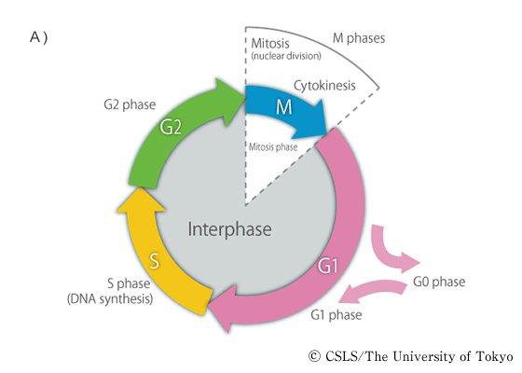
Cytostatika, chemoterapie
Různá účinnost v rámci buněčného cyklu:
cyklus nespecifická cytostatika (např. busulfan)
cyklus specifická cytostatika:
  fázově nespecifická (např. některá alkylancia)
  fázově specifická (např. antimetabolity, taxany)
http://csls-text3.c.u-tokyo.ac.jp/active/13_01.html

Slide 7
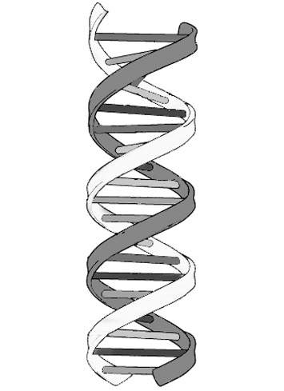
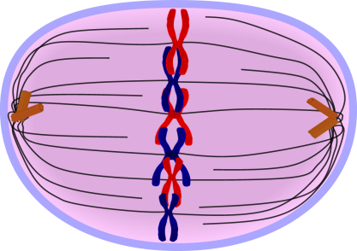
Cíle účinku cytostatik
syntéza
bází NK
struktura DNA
ACTG
THF
syntéza
DHF
replikace DNA
tubulin

Slide 8
Mechanismy účinku
alkylancia
interkalancia
antimetabolity
ACTG
THF
syntéza
DHF
Pt deriváty
alkaloidy
inhibitory
topoizomeráz

Slide 9
Cytostatika dle MÚ
Léčiva poškozující strukturu DNA
  Alkylační cytostatika
  Platinové deriváty
  Interkalační cytostatika
  Bleomycin
Léčiva inhibující klíčové enzymy metabolismu DNA
  Antimetabolity:
    Analoga purinových bází
    Analoga pyrimidinových bází
    Analoga kyseliny listové
    Hydroxymočovina
  Inhibitory topoizomeráz:
    Inhibitory topoizomerázy I – kamptotheciny
    Inhibitory topoizomerázy II – podofylotoxiny
Léčiva alterující mikrotubuly
  Inhibitory polymerizace tubulinu – Vinca alkaloidy
  Inhibitory depolymerizace tubulinu – taxany
Ostatní cytostatika
  Léčiva alterující proteosyntézu – L-asparagináza

Slide 10
Časné NÚ cytostatik
nauzea, zvracení
nespecifické účinky: pocení, horečka, únava, poleptání (extravazální únik, potřísnění)
specifické účinky: alergie, akutní kardiotoxicita

Slide 11
Pozdní NÚ cytostatik
nauzea, zvracení
orgánová toxicita:
    myelosuprese (kostní dřeň)
    mukositida = GIT slizniční toxicita
    sterilita, poruchy reprodukce (pohlavní buňky)
    alopecie (vlasové folikuly)
    lokální toxicita
    vznik sekundárních malignit

Slide 12


Alkylační cytostatika
MÚ: přenos alkylové skupiny na dusík báze DNA, kovalentní vazba mezi dvěma G jednoho nebo dvou řetězců
  inhibice replikace, zástava buněčného cyklu
50. léta: 1. deriváty dusíkatého yperitu v klinické praxi
NÚ – typická toxicita: sekundární malignity – hematologické

Slide 13
Přehled vybraných zástupců
CHLORAMBUCIL
IFOSFAMID
Der. nitrosomočoviny:
MELFALAN
CYKLOFOSFAMID
KARMUSTIN
LOMUSTIN
ALKYLANCIA
TEMOZOLOMID
BUSULFAN
MITOMYCIN C
DAKARBAZIN
Notes:
Silnější rámeček – k zapamatování.

Slide 14
Alkylační cytostatika
Cyklofosfamid
i.v., p.o. podání
proléčivo → CYP450 → cytotoxické metabolity
NÚ: urotoxicita, emetogenita
nižší dávky – imunosupresivum
léčba hematologických malignit i solidních nádorů
Lomustin
p.o. podání
lipofilní, proniká HEB → léčba nádorů mozku

Slide 15
Alkylační cytostatika
Temozolomid
100 % biologická dostupnost po p.o. podání
proniká HEB → léčba nádorů mozku
Busulfan
i.v., p.o. podání
režimy transplantace kostní dřeně
léčba hematologických malignit

Slide 16
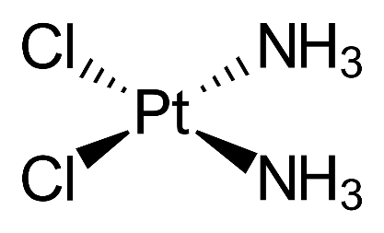
Platinové deriváty
MÚ: vazba na DNA, vzájemné propojení řetězců DNA, inhibice topoizomeráz
nejvýznamnější NÚ: emetogenita, nefrotoxicita
  NÚ na dávce závislé
  prevence nefrotoxicity: i.v. hydratace, forsírovaná diuréza
cisplatina – silná nefrotoxicita
  léčba solidních nádorů
další zástupci:
  karboplatina
  oxaliplatina – typická neurotoxicita

Slide 17
Interkalační cytostatika
Antracykliny
MÚ: interkalace = vmezeření mezi páry bází, vazba řetězců, inhibice topoizomerázy II, produkce ROS
NÚ – typická toxicita: akutní i chronická kardiotoxicita
Kumulativní dávka = kardioprotektivní limit celé terapie
(např. doxorubicin 550 mg/m²)
i.v. podání, intravesikálně
doxorubicin
  léčba hematologických malignit i solidních nádorů
  moderní lék. forma (PEGylované liposomy) – vyšší kumulativní dávka (860 mg/m²)
další zástupci: epirubicin…

Slide 18
Bleomycin
směs glykopeptidů
MÚ: interkalace mezi báze DNA + inhibice
zabudování T do DNA → zlomy, léze
→ fragmentace DNA („radiomimetikum“)
i.v. podání
léčba solidních nádorů
typické NÚ: horečka,
hyperkeratóza a
hyperpigmentace kůže
(tvar šlehnutí bičem)
riziko anafylaktické reakce

Slide 19
Antimetabolity
MÚ: falešné substráty = afinita k cílové struktuře, ale ztráta endogenního účinku → blok syntézy NK, inhibice enzymů metabolismu nukleotidů, tvorba non-sense sekvencí DNA
proléčiva: intracelulární aktivace (nejčastěji fosforylace)
analoga purinů – 6-merkaptopurin, azathioprin, fludarabin…
analoga pyrimidinů – 5-fluorouracil, kapecitabin, gemcitabin…
analoga kyseliny listové – metotrexát, pemetrexed…

Slide 20
Antimetabolity – puriny
6-merkaptopurin
MÚ: inhibice syntézy purinových bází de novo, inhibice vzájemné konverze purinových nukleotidů
thiopurin-S-methyltransferáza (TPMT): 6-MP → 6-MeMP
  genetický polymorfismus – ↑ toxicity / ↓ účinek
  dostupné farmakogenetické vyšetření TPMT
p.o. podání, léčba hematologických malignit
azathioprin – proléčivo 6-MP, imunosupresivum
neúčinný

Slide 21
Antimetabolity – pyrimidiny
5-fluorouracil
MÚ: inkorporace do RNA + inhibice thymidylátsyntetázy
kombinované režimy terapie mnoha solidních nádorů (i.v.)
NÚ – typická toxicita: GIT slizniční toxicita
biochemická modulace účinku: leukovorin (kyselina folinová) posiluje vazbu 5-FU na thymidylátsyntetázu, aplikace před cytostatikem
  režim „FUFA“ = základ terapie kolorektálního Ca
kapecitabin – proléčivo

Slide 22
Antimetabolity – kys. listová
Metotrexát – intracelulární mechanismus účinku:
MTX
polyglutamylace
Syntéza
pyrimidinů:
další enzymy
MTXPG
dUMP
TYMS
DHFR
TMP
DHF
THF
homocystein
Syntéza purinů:
5-Me-THF
jednouhlíkatý
metabolismus
SAM
methionin

Slide 23
Antimetabolity – kys. listová
Metotrexát
MÚ: inhibitor dihydrofolátreduktázy, tymidylátsyntetázy a dalších enzymů
i.v., intrathekální podání, p.o.
leukovorin (folinová kyselina) – „rescue therapy“, antidotum
  vytěsní volný MTX, v nádorových buňkách intenzivnější polyglutamylace a MTXPG nelze vytěsnit
TDM – výpočet časového odstupu pro podání leukovorinu, především u dětí, méně u dospělých
NÚ – typická toxicita:
  nefrotoxicita – krystalizace (až ak. selhání ledvin)
  → prevence: hydratace, alkalizace moči (pH 7–7,5)
  pneumotoxicita
nízké dávky = imunosupresivum (p.o.)
vysoké dávky = hematologické malignity a agresivní sol. nádory

Slide 24
Inhibitory topoizomeráz
Inhibitory topoizomerázy I – kamptoteciny
rostlinný původ – identifikace v kůře stromu kamptoteka ostrolistá (Camptotheca acuminata)
deriváty: irinotekan, topotekan
  léčba solidních nádorů
Inhibitory topoizomerázy II – podofylotoxiny
rostlinný původ – identifikace v rostlině noholist štítnatý (Podophyllum peltatum)
deriváty: etoposid, teniposid
  léčba solidních nádorů (etoposid) a hematologických malignit (teniposid)

Slide 25
Vinca alkaloidy
rostlinný původ
MÚ: inhibice polymerizace dimerů tubulinu
  inhibice tvorby dělicího vřeténka, převládá depolymerizace
i.v. podání, někteří zástupci p.o. (vinorelbin)
léčba hematologických malignit i solidních nádorů
  NÚ – typická toxicita: periferní neuropatie
  Zástupci:
  původní alkaloidy: vinkristin, vinblastin
  polosyntetické deriváty: vinorelbin, vindesin, vinflunin
    vyšší afinita k mitotickému tubulinu, ↓ NÚ

Slide 26
Taxany
rostlinný původ
MÚ: inhibice depolymerizace tubulinu
i.v. podání – léčba solidních nádorů
NÚ – typická toxicita: neurotoxicita
paklitaxel, docetaxel, kabazitaxel
moderní lék. forma: paklitaxel konjugovaný s nanočásticemi albuminu
  vychytávání pomocí transportéru pro albumin v nádorových buňkách = lepší distribuce z oběhu do tkání
  ↓ toxicita, ↑ účinnost

